Slide 1
TAU INVEST SOLUTIONS ПРЕДСТАВЛЯЕТ
СЭЗ ПАВЛОДАР
Индустриальная зона в самом центре Евразии — между Россией и Китаем
1200
0%
25
2011
га
КПН, налог на
имущество, НДС
резидентов
год
земель под
резидентов
действующих
проектов
основания —
зона уже работает
Крупнейшая индустриальная площадка Казахстана для химии, нефтехимии и металлургии
TAU INVEST
S O L U T I O N S

Slide 2
О ПРОЕКТЕ
ГЕОГРАФИЯ
СЭЗ
Между Россией и Китаем
Рынок с охватом более 40 млн человек и объёмом свыше 20 млрд долл. США.
ПАВЛОДАР
ОТРАСЛИ
Создана в 2011 году указом Президента Республики Казахстан. Расположена в Северной промышленной зоне города Павлодара — между двумя крупнейшими рынками мира, Россией и Китаем.
Приоритетные направления
Химия, нефтехимия, металлургия, стройматериалы, обрабатывающая промышленность.
ЭКСПОРТ
Международные поставки
Крупнейшая по площади индустриальная площадка страны: химия, нефтехимия, металлургия, обрабатывающая промышленность. Полноправный член Всемирной организации свободных экономических зон (World FZO).
Более 100 наименований продукции экспортируется в 15+ стран мира.
УПРАВЛЕНИЕ
Сервис «одного окна»
Собственный таможенный пост и полное сопровождение резидентов.
Территория СЭЗ: 3300 га • Под резидентов: 1200 га
TAU INVEST
S O L U T I O N S

Slide 3
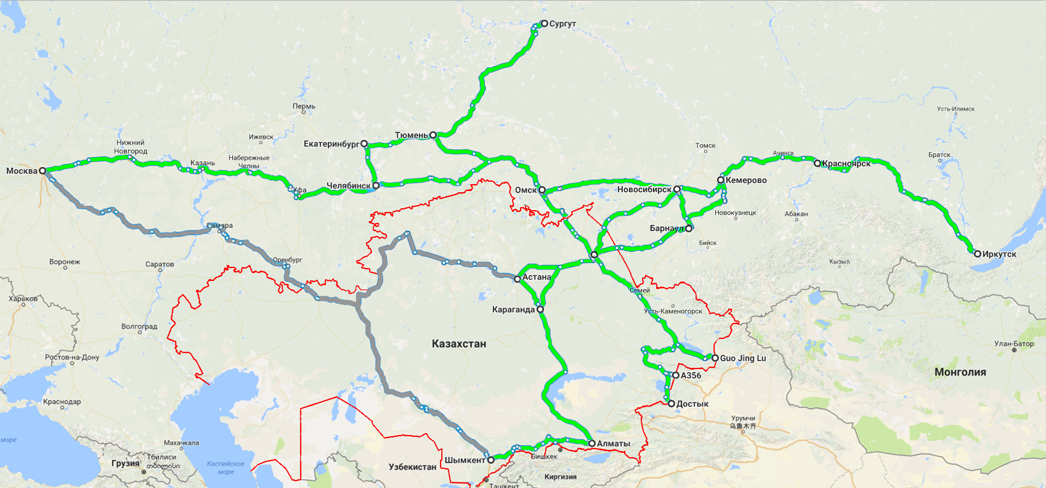
ЛОКАЦИЯ И ТРАНСПОРТНЫЕ КОРИДОРЫ
СТРАТЕГИЧЕСКОЕ ПОЛОЖЕНИЕ
Россия
Граница в ~100 км, прямой выход на Омск и сибирские рынки
Китай
Международный коридор через погранпереходы Достык и Майкапшагай
р. Иртыш
Судоходная река и речной порт, связывающие Россию и Китай
Ж/д и автодороги
~100 км до РФ
~400 км до Астаны
15+ стран экспорта
Южно-Сибирская магистраль и трассы республиканского значения
Аэропорт
Международный аэропорт Павлодар — прямой выход на внешние рынки
TAU INVEST
S O L U T I O N S

Slide 4
ЭКОНОМИКА СЭЗ
Рост ключевых показателей за 2018–2025 гг.
213,5
134,5
417,7
млрд тг
млрд тг
млрд тг
Объём инвестиций
Иностранные инвестиции
Объём производства
×3,3 с 2018 г.
×10,3 с 2018 г.
×5,0 с 2018 г.
193,3
1 710
40,1
млрд тг
рабочих мест
млрд тг
Объём экспорта
Занятость
Уплачено налогов
×4,8 с 2018 г.
+18% с 2018 г.
×10,3 с 2018 г.
TAU INVEST
S O L U T I O N S

Slide 5
УСЛОВИЯ УЧАСТНИКА СЭЗ
ОКЭД входит в приоритетные направления зоны
0%
0%
0%
0%
Налог на прибыль (КПН)
Налог на имущество
и землю
НДС на импорт
Таможенные пошлины
КАТЕГОРИИ ПРОЕКТОВ И СРОКИ ЛЬГОТ
A
7 лет
B
15 лет
C
25 лет
Категория A
Категория B
Категория C
Стоимость проекта
Стоимость проекта
Стоимость проекта
до 11,8 млрд тг
11,8 – 57,0 млрд тг
от 57,0 млрд тг
TAU INVEST
S O L U T I O N S

Slide 6
КАК СТАТЬ УЧАСТНИКОМ
Договор с УК СЭЗ заключается за 10 рабочих дней
1
2
3
4
5
ТЭО и бизнес-план
Регистрация
Договор с УК СЭЗ
Свидетельство
Земля и стройка
Разработка технико-экономического обоснования проекта
Регистрация юридического лица, открытие банковского счёта
Подача документов и заключение договора об осуществлении деятельности
Получение свидетельства участника СЭЗ
Оформление земли, ПСД, госэкспертиза, разрешение на строительство
Финансовое обеспечение — не менее 10% от стоимости проекта: деньгами, банковской гарантией, поручительством, залогом или страхованием
TAU INVEST
S O L U T I O N S

Slide 7
ГОТОВАЯ ИНФРАСТРУКТУРА
Инженерные сети и таможенный пост уже в эксплуатации
Электроэнергия
Водоснабжение
Водоотведение
38 МВт установленной мощности. Проектируется расширение подстанции до 40 МВт.
Сети технической и хозяйственно-питьевой воды — 11 км, введены в эксплуатацию.
Канализация и очистные сооружения мощностью 15,3 тыс. м³/сутки.
Автодороги
Железная дорога
Таможня
Подъездные пути внутри зоны с выходом на трассы республиканского значения.
Подъездные ж/д пути к Южно-Сибирской магистрали.
Собственный таможенный пост СЭЗ, режим свободной таможенной зоны.
TAU INVEST
S O L U T I O N S

Slide 8
TAU INVEST SOLUTIONS — ВАШ ПАРТНЁР ПОЛНОГО ЦИКЛА
One Stop Shop для иностранных инвесторов в Казахстане
01
02
03
04
Генеральный подряд
Административный ресурс
Финансирование
Регистрация в СЭЗ
Строим заводы и склады любой сложности. 20 лет опыта на рынке Казахстана.
Сильные связи на всех уровнях. Решаем вопросы с госорганами быстро.
Льготные кредиты через Даму и Байтерек. Сопровождение заявки.
Получение статуса участника СЭЗ за 10 рабочих дней под ключ.
05
06
07
08
Релокация персонала
Юридическое сопровождение
Подбор поставщиков
Постинвестиционная поддержка
Визы, жильё, школы, медицина для инвестора и его сотрудников.
Структурирование сделок, налоговая оптимизация, казахстанское право.
Местная сеть поставщиков сырья, комплектующих и услуг.
GR, операционные вопросы, расширение бизнеса в регионе.
TAU INVEST
S O L U T I O N S

Slide 9
ПУТЬ ИНВЕСТОРА: ОТ ИДЕИ ДО ЗАПУСКА
1
Первый контакт
2
Анализ и подбор
3
Регистрация в СЭЗ
Встреча с Tau Invest Solutions. Обсуждение целей, отрасли и объёма
Выбор участка в СЭЗ. Финансовое моделирование и ТЭО
Статус участника за 10 рабочих дней. Полное сопровождение
4
Проектирование
5
Строительство
6
Запуск и поддержка
Проект завода или склада. Разрешения на строительство
Tau Building Company — генподрядчик. Контроль качества
Операционный старт. Постинвестиционное GR-сопровождение
Tau Invest Solutions сопровождает вас на каждом из шести этапов. Один партнёр — полный путь.
TAU INVEST
S O L U T I O N S

Slide 10
РЕЗИДЕНТЫ СЭЗ «ПАВЛОДАР»
25 действующих проектов — от нефтехимии до металлургии
У
К
В
А
L
УПНК-ПВ
Каустик
Вектор Павлодар
АгроХимПрогресс
LeichtMetall KZ
Прокалённый нефтяной кокс
Каустическая сода, хлор
Диски из алюминиевых сплавов
Гербициды и пестициды
Легированный алюминий
K
E
С
A
U
Kazcenospheres
Evooil Kazakhstan
Северхим
AKP Group
Unimetals
Алюмосиликатная микросфера
Моторные масла и смазки
Дизельная фракция, нафта, гудрон
Изоляторы высокого напряжения
Алюминиевые слитки и сплавы
Всего 25 резидентов • Более 100 видов продукции • Экспорт в 15+ стран
TAU INVEST
S O L U T I O N S

Slide 11
НАЧНЁМ ВМЕСТЕ?
TAU INVEST SOLUTIONS — One Stop Shop для иностранных инвесторов в Казахстане
Email:
WhatsApp / Tel:
invest@tauinvest.kz
+7 (___) ___ __ __
LinkedIn:
Офис:
linkedin.com/company/tau-invest-solutions
г. Алматы, Казахстан
Инвестируйте в будущее Казахстана сегодня
TAU INVEST
S O L U T I O N S

